Slide 1
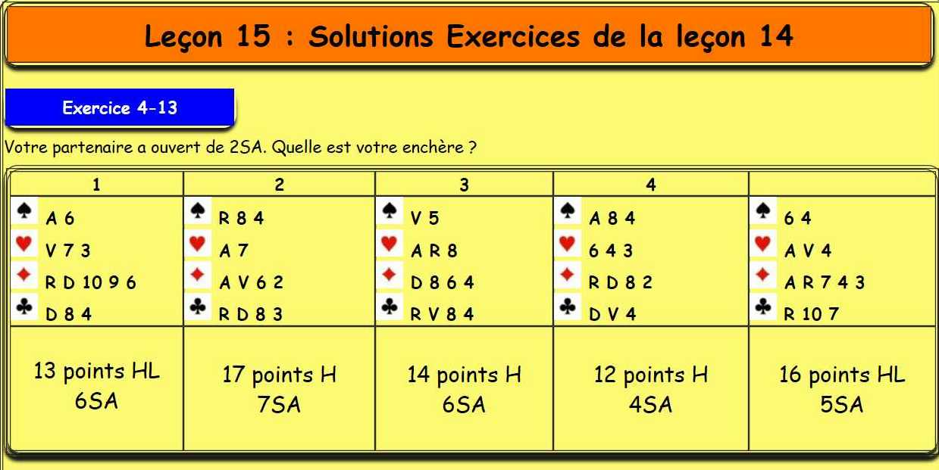
Chapitre 5 - Leçon 15
Correction des exercices

Slide 2
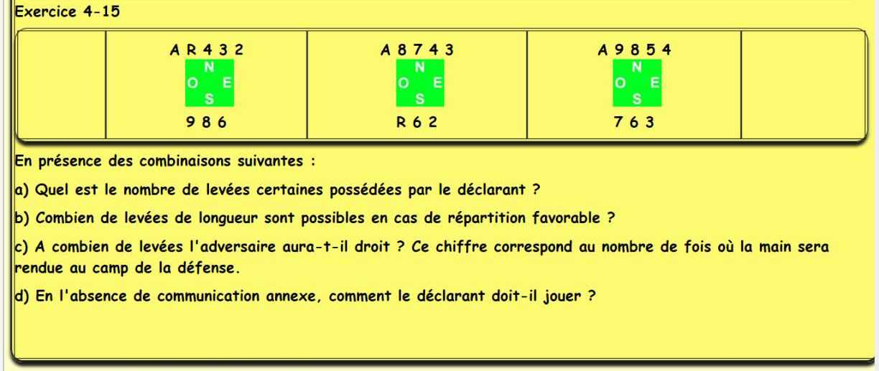
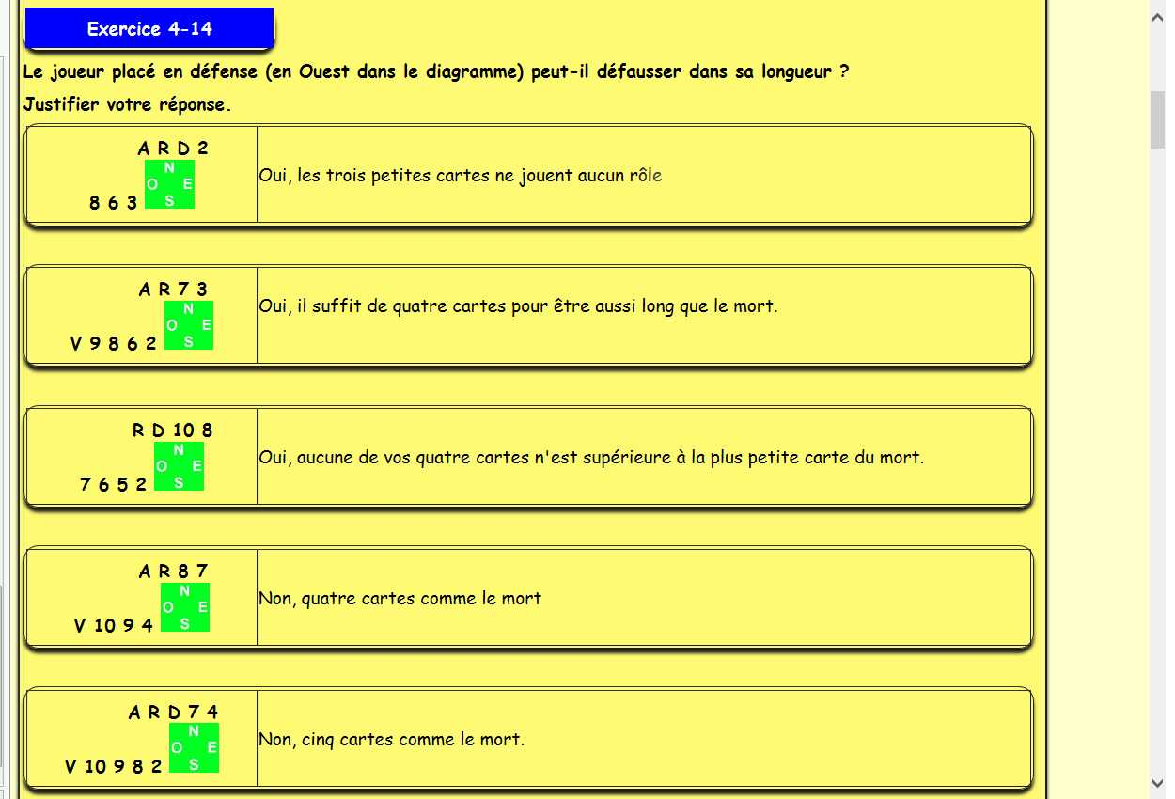

Slide 3
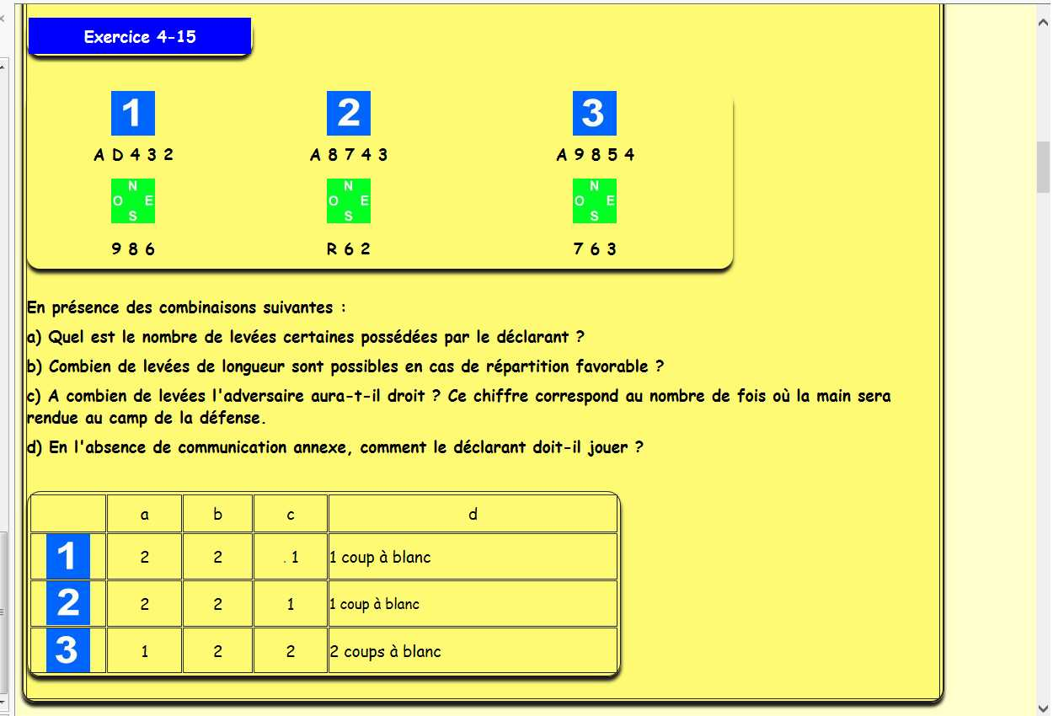

Slide 4

Chapitre 5 - Leçon 15
LES LIMITES DU JEU A SANS-ATOUT
Donne 1 | R V 4 3 R A D 8 2 R V 10 5 | 2 - J’ai 17 H
8 D V 10 8 4 10 6 5 4 9 7 4 |  | 7 6 5 A 7 5 3 2 7 3 8 6 2
 | A D 10 9 2 9 6 R V 9 A D 3 | 1 - J’ouvre 17 HL avec 5 3 – Total 34HL on joue 6SA
Ouest entame Dame et le mort s’étale.
Le déclarant compte 13 cartes maîtresses : 5 à 0 à 4 à et 4 à La défense fait 5 levées, on chute de 4 = -200
Rejouons la même donne avec atout Le déclarant fait son contrat : 990

Slide 5
Chapitre 5 - Leçon 15
L'atout est une couleur choisie par le camp du déclarant. Elle possède un pouvoir particulier : celui de remporter la levée quand elle est fournie si on ne possède plus de cartes dans la couleur demandée.
Couper, c’est fournir un atout quand l’adversaire demande une couleur que l’on ne possède pas.

Slide 6
Chapitre 5 - Leçon 15
Quand l’ouvreur et son partenaire possèdent au moins 8 cartes à ou à , on dit qu’ils ont un fit en majeure.
Dès qu’un joueur sait que son camp a un fit en majeure, il doit choisir cette couleur comme atout.

Slide 7
Chapitre 5 - Leçon 15
7 6 A D V 7 2 R 9 4 8 6 2
A 5 2 R 10 9 D V 3 2 A R 3
A R 8 6 9 4 3 R 5 2 A 8 3
D 10 5 2 7 A 8 4 3 R D 6 5
10 9 7 6 2 A 8 3 8 2 D 10 4
8 5 4 3 R 2 A R 9 4 R V 6
A R V 2 D 4 R 10 5 2 R 4 3
D 10 9 A R 5 3 D V 6 A 9 2
Fit ?
Contrat
Atout
ou SA ?
OUI
OUI
OUI
Non
atout
atout
atout
SA

Slide 8
Chapitre 5 - Leçon 15
V 6 3 7 4 3 R D 10 5 R D 4
A R D 10 2 8 5 2 A V A 5 3
V 6 3 7 4 doubleton R D 10 5 R D 4 2
A R D 10 2 8 5 2 A V A 5 3
V 6 3 7 singleton R D 10 9 5 R D 4 2
A R D 10 2 8 5 2 A V A 5 3
V 6 3 - chicane R D 10 9 5 R D 6 4 2
A R D 10 2 8 5 2 A V A 5 3
Atout Ouest entame As de
Nombre
de levées :
10
11
12
13

Slide 9
Chapitre 5 - Leçon 15
LES POINTS DE DISTRIBUTION
Dans les couleurs autre que l’atout, on compte : 1 point de distribution pour un doubleton 2 points de distribution pour un singleton 3 points de distribution pour une chicane
Dans la couleur d’atout, on compte : 2 points de distribution pour le 9ème atout du camp 1 point de distribution pour tout atout au delà du 9ème

Slide 10
Chapitre 5 - Leçon 15
8 2 R D 4 A 8 6 5 9 7 4 2
A 10 7 6 A V 10 5 2 V 2 D 6
V 9 7 5 A 9 2 D 10 6 3 8 2
R D 10 6 3 4 A 7 4 A V 9 3
9 4 6 5 A D 10 6 3 R V 5 2
A D V 10 5 3 A R 2 7 9 7 4
4 R D 7 5 2 V 10 6 4 2 R 4
A V 10 6 3 9 4 9 7 A D V 2
Fit ?
Points HL ?
Points D ?
Points HLD ?
Oui
Oui
Oui
Oui
1
1
3
2
3
5
4
4
25
27
31
27

Slide 11
Chapitre 5 - Leçon 15
La nouvelle procédure d’enchères
8 2 R D 4 A 8 6 5 9 7 4 2
A 10 7 6 A V 10 5 2 V 2 D 6
Sud le déclarant a 13HL, il dit : J’ouvre
Nord son partenaire remplit le petit papier ci-contre et le transmet à Sud :
: 2 : 3 : 4 : 4 | J’ai 9 points avec : 2 , 3 , 4 et 4
Sud avec un fit à , choisit l’atout et revalorise son jeu plus 2 D soit au total 15 HLD + 9 H = 24 HLD. Il utilise la table de décision pour choisir le niveau du contrat : 2 ou 3 .

Slide 12
Chapitre 5 - Leçon 15
LES POINTS DE LEVEES
Chaque levée à partir de la 7ème rapporte 30 points si le contrat est réussi.
60
90
150
1 +1 = 2 +1 = 4 + 1 =
LES PRIMES
Contrat partiel : c’est un contrat qui, s’il est réussi, rapporte moins de 100 points de levées. La prime est de 50 points.
140
110
110
1 + 2 = 2 = 1 + 1 =
140
140
200
3 = 2 + 1 = 3 + 2 =

Slide 13
Chapitre 5 - Leçon 15
LES PRIMES
Contrat de manche : c’est un contrat qui, s’il est réussi, rapporte moins de 100 points de levées. La prime est de 300 points.
420
480
480
4 = 5 + 1 = 4 + 2 =
Prime de chelem = 500 points Prime de grand chelem = 1000 points
980
1010
1510
6 = 6 + 1 = 7 =
6 + 1 = (6 x 30) + 30 + 300 + 500 = 1010

Slide 14
Chapitre 5 - Leçon 15
La table des décision pour les contrats en majeure
Force minimale en points HLD | Nombre de levées | Contrat | Score | Type de contrat
37 | 13 Levées | 7 / 7 | 1510 | Grand chelem
33 | 12 Levées | 6 / 6 | 980 | Petit chelem
30 | 11 Levées | 5 / 5 | 450 | Manche Inutile
27 | 10 Levées | 4 / 4 | 420 | Manche
25 | 9 Levées | 3 / 3 | 140 | Contrat partiel Inutile
23 | 8 Levées | 2 / 2 | 110 | Contrat Partiel Inutile
20 | 7 levées | 1 / 1 | 80 | Contrat partiel

